Slide 1






口罩 / 人臉辨識
運用場景 : 顧客進入商店時以及進入結帳前進行身份識別
進入商店/結帳前
是否有配戴
顧客身份
顧客註冊
建立模型

Slide 2
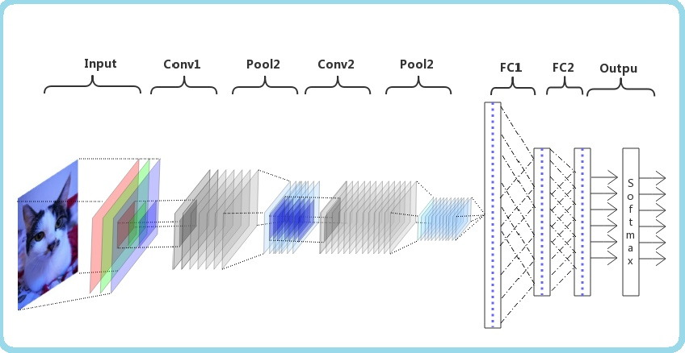
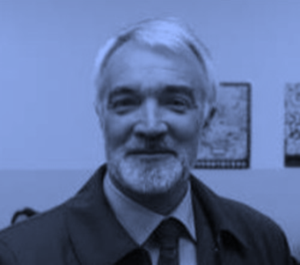

口罩辨識方法
CNN (卷軸神經網路)
YOLO

Slide 3
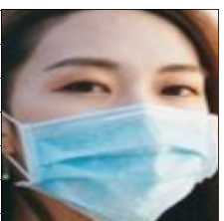
口罩辨識方法 - CNN
RetinaFace
追蹤人臉
CNN模型
辨識是否戴口罩
0 : 沒戴口罩
5987 張照片
2層
1 : 有戴口罩
卷積層
樣本數
CNN模型

Slide 4
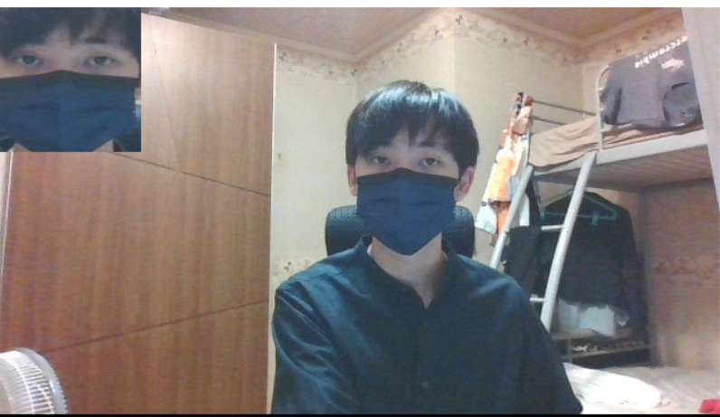
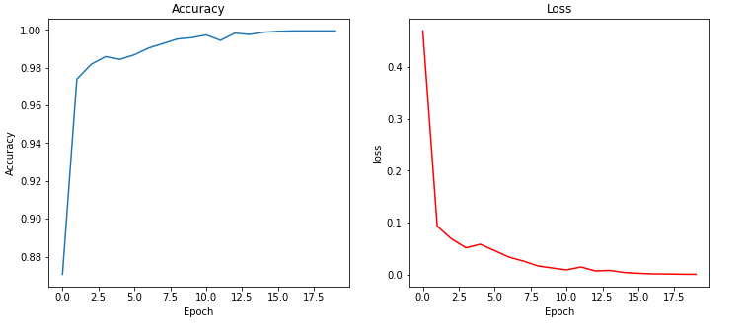
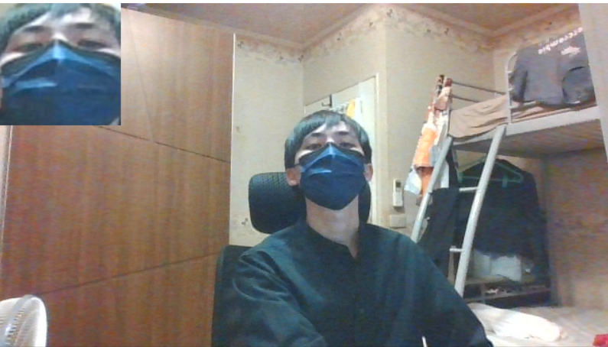
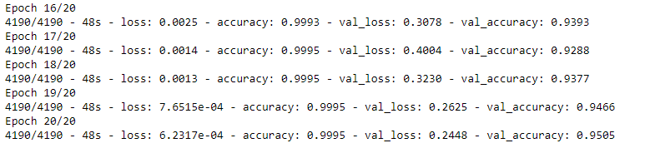
口罩辨識方法 - CNN
實際運作畫面
偵測到口罩定格在這
仰頭也偵測的到
準確度
損失值

Slide 5
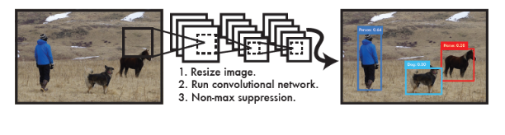
口罩辨識方法 - YOLO
YOLO v4 tiny
5000 張照片
YOLO (You Only Look Once)是基於CNN模型
YOLOv4 基於YOLOv3：
在速度提升同時又提高模型的檢測精度
樣本數
辨識結果
W
h
X
Y

Slide 6
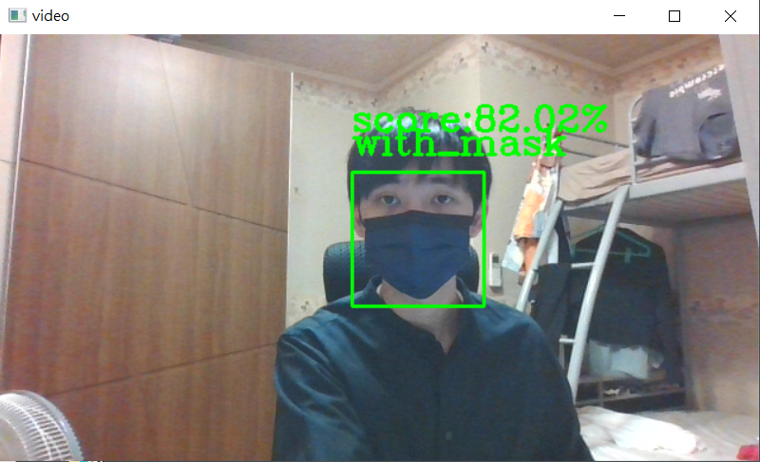
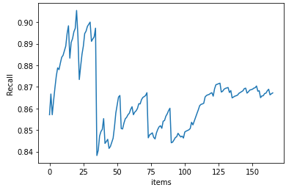
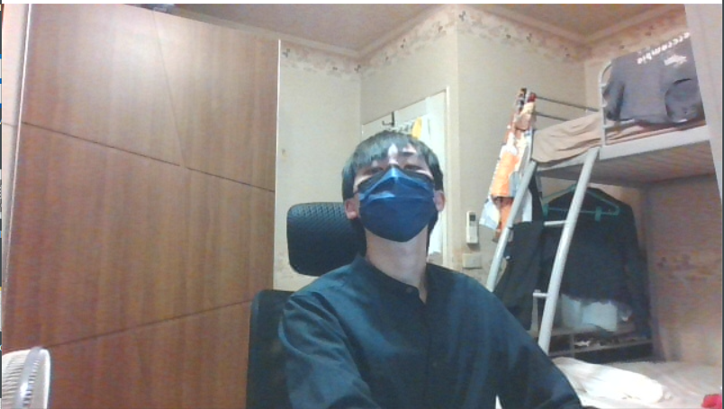
口罩辨識方法 - YOLO
實際運作畫面
評估標準：Recall (召回率)TP / (TP + FN)
*此數值越高越好
微仰頭或光影就影響偵測

Slide 7
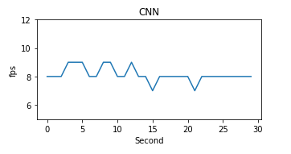
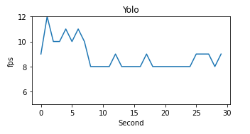
口罩辨識方法
使用情境:辨識顧客是否有配戴口罩
CNN
YOLO
99%
準確度
85% - 87%
效能
準確率高
效能微輸
效能微勝
能追蹤口罩位置
環境影響度較低
環境影響強烈

Slide 8
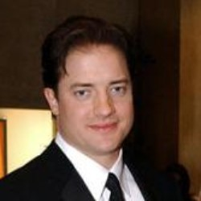

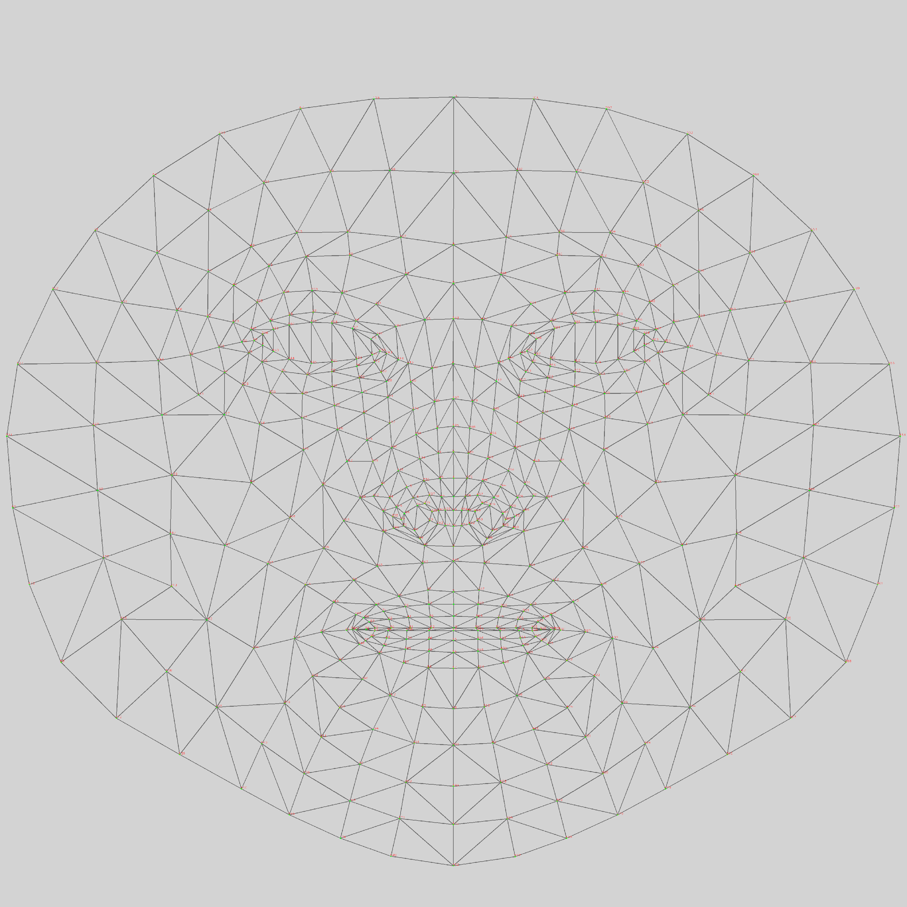
臉部身份辨識方法 –範數識別法
使用情境:單張照片識別顧客
輸入
針對由臉部中心點做歐氏距離計算
透過範數計算得出差距最小者
產生468個臉部特徵

Slide 9
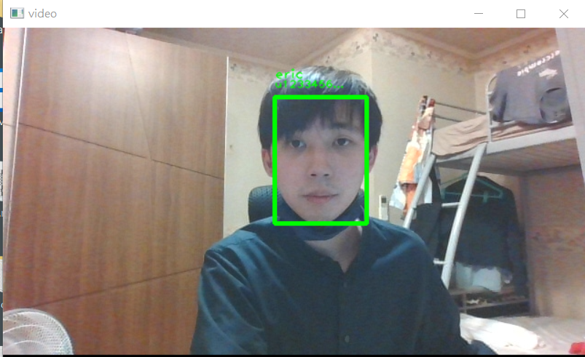
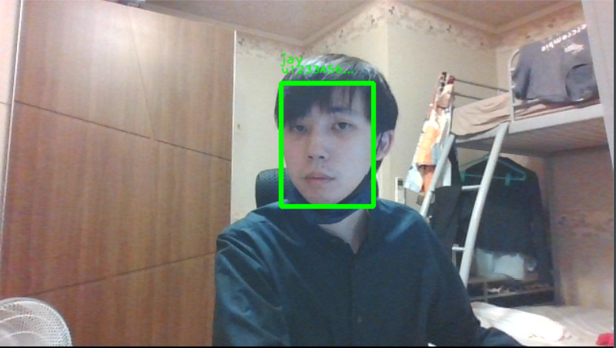
臉部身份辨識方法 –範數識別法
實際運作畫面
正確
錯誤
當臉部與註冊照片有差異化,就會影響辨識結果

Slide 10
臉部身份辨識方法 –資料擴增+SVM
使用情境:單張照片識別顧客
取得特徵
資料擴增
(隨機翻轉,調整曝光)
Facenet
建立模型
判斷顧客
SVM
預測
Triplet loss
User-ID
產生128個特徵向量
1張
50張

Slide 11
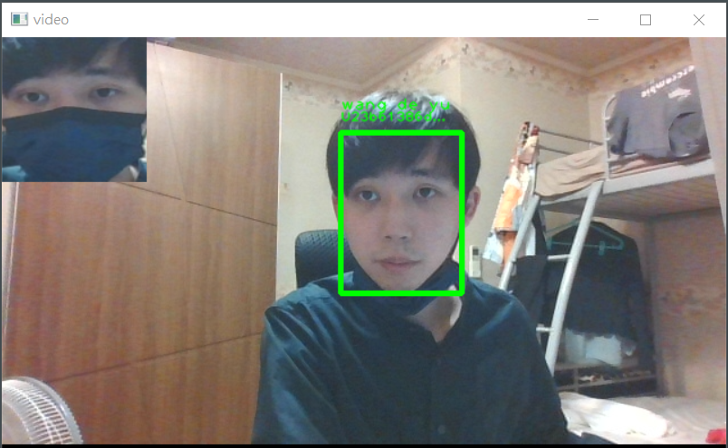
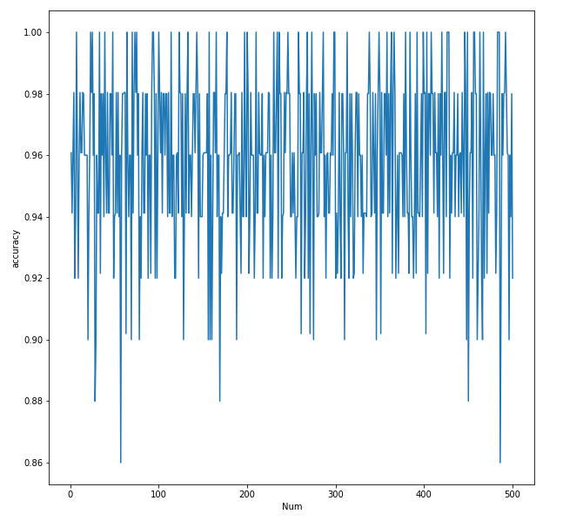
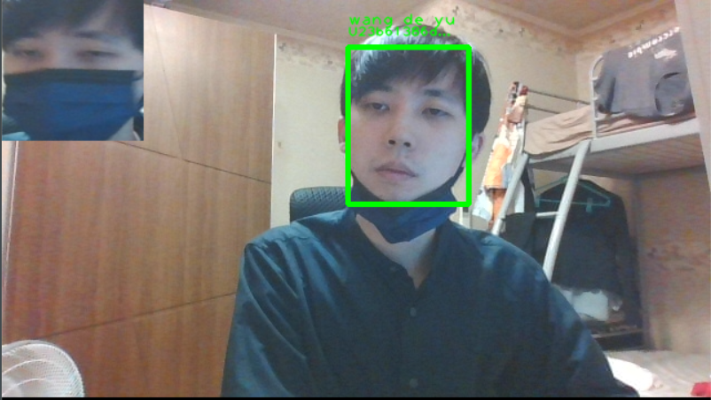
實際運作畫面
臉部身份辨識方法 –資料擴增+SVM
K 折交叉驗證器 – 驗證精準度
98%
92%
每次有新註冊用戶就會重新建模

Slide 12




有動畫
臉部身份辨識方法 –資料擴增+SVM
自動化
建立模型時間
檢查模型時間
重新載入模型
IF
有新註冊用戶
預測時一定會輸出一個結果
預測
User-ID
Kafka
Line註冊
資料擴增
取得特徵
建立SVM
範數計算
確認有會員接近這個值

Slide 13


E T L
使用情境: 推薦顧客產品
檢索資料後發現
資料來源 :
資料同質性分類多
Dunnhumby - The Complete Journey
有產品編號無對應商品
產品資料筆數: 92400
無太多資訊對應商品
產品編號 | 製造商編號 | 種類 | 品牌 | 分類 | 子分類 | 尺寸
25671 | 2 | GROCERY | National | FRZN ICE | ICE - CRUSHED/CUBED | 22 LB
26081 | 2 | MISC. TRANS. | National | NO COMMODITY DESCRIPTION | NO SUBCOMMODITY DESCRIPTION
26093 | 69 | PASTRY | Private | BREAD | BREAD:ITALIAN/FRENCH
26190 | 69 | GROCERY | Private | FRUIT - SHELF STABLE | APPLE SAUCE | 50 OZ
26355 | 69 | GROCERY | Private | COOKIES/CONES | SPECIALTY COOKIES | 14 OZ
https://www.kaggle.com/frtgnn/dunnhumby-the-completejourney?select=product.csv

Slide 14






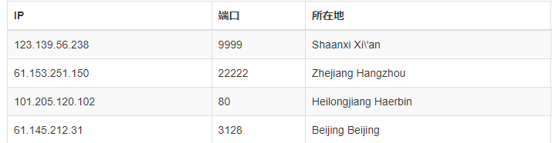
有動畫
E T L – Extract
關鍵字搜索
原始資料
產品分類
使用多線程加速爬取
被阻擋IP
分配5條線程
透過IP網每次爬取更換IP
防止同一組IP大量對網站進行訪問
大幅縮短爬取時間

Slide 15
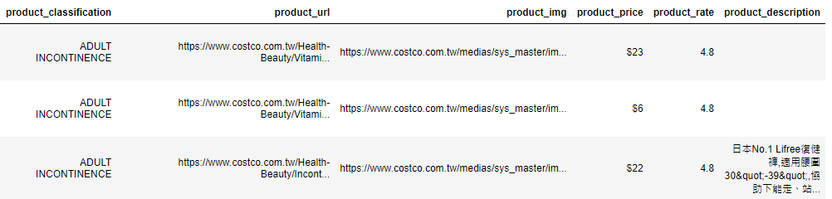
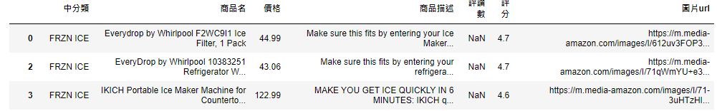
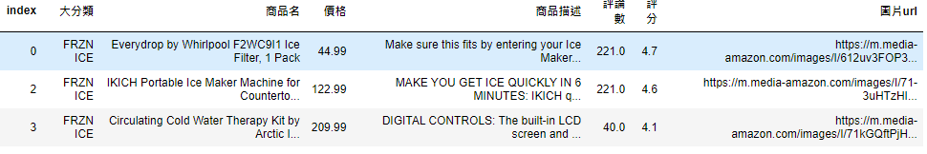
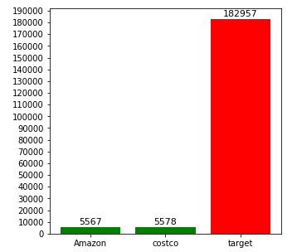
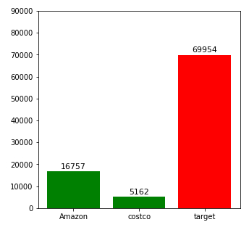
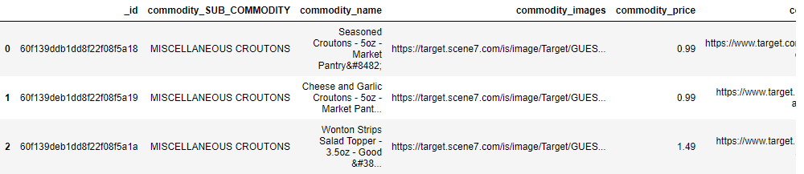
E T L – Transform
將數值型遺漏值做補值
遺失值 : 2278
幣值統一化
採用範圍群組做平均數補值
轉化成美金
商品來源統計
商品總數:91873
清除特殊符號
清除重複值 再用Amazon補類別缺失值

Slide 16
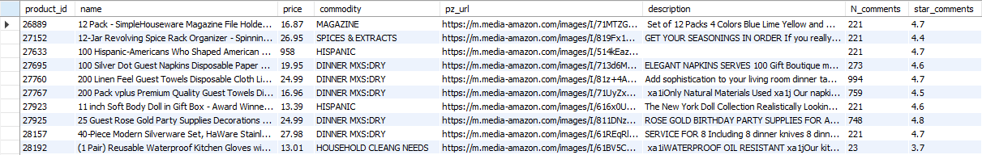
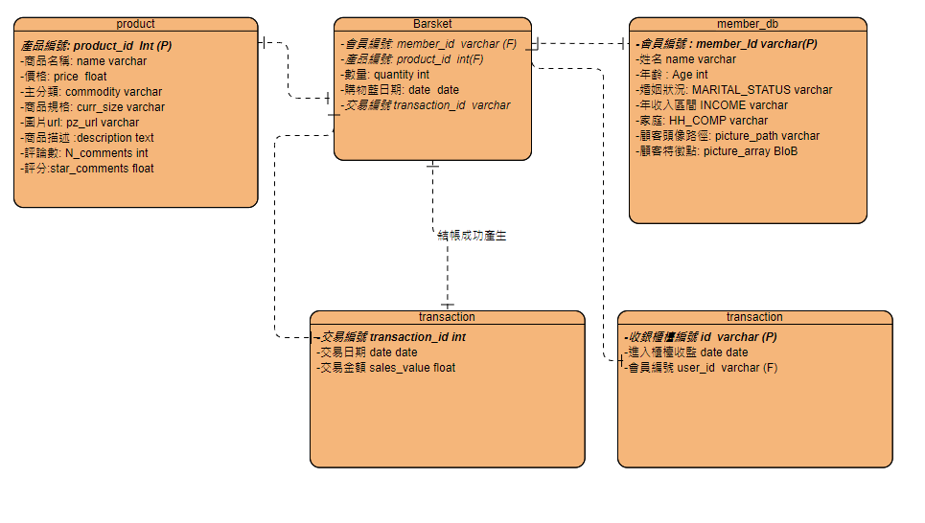
E T L – Load
存入商品:91873
資料庫建立
產品
購物籃
會員資料
1. 製作參照圖表了解表格屬性
2. 建立各個表格關聯性
3. 正則化表格建立
交易明細
收銀檯現況

Slide 17

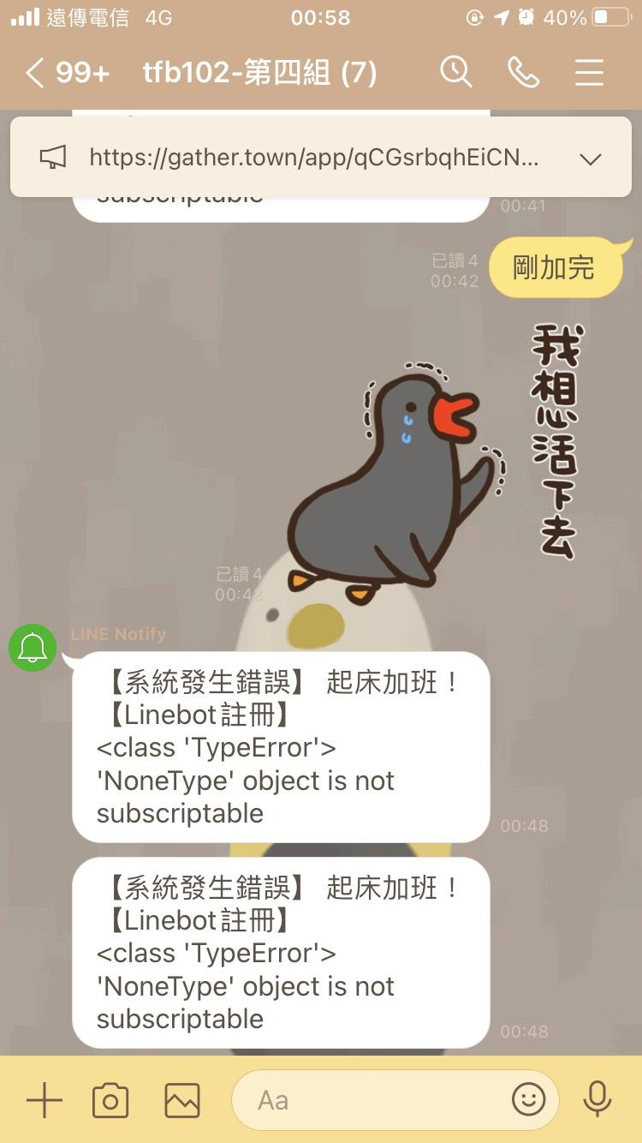


應該放最後面給最後一個人稍微提到即可~
系統錯誤回報
即時知道錯誤訊息搶修問題
放前面架構圖
linebot和herou icon
記錄系統錯誤
放架構圖
人臉辨識icon
放架構圖
人流icon
及時回報
錯誤訊息
放架構圖
物品辨識icon

